Slide 1




Xarici Qiymətləndiricilərin Təlimləndirilməsi
Rasa Penkauskiene Ali Təhsildə Keyfiyyətin Qiymətləndirilməsi Mərkəzi Litva | Jolanta Silka Akademik Məlumat Mərkəzi Latviya
12 sentyabr 2019-cu il
  Twinning project “Support to strengthening the higher education system in Azerbaijan” (No AZ/14/ENI/OT/01/17 (AZ/49))
This project is funded by
the European Union

Slide 2
Məzmun
Giriş
Sessiya 5: Qiymətləndirmə hesabatının yazılması
Sessiya 6: Yaxşı tövsiyələrin yazılması üzrə praktiki məşğələ

Slide 3
Əsas mərhələlər
1. Özünütəhlil prosesi
2. Ərizə və özünütəhlil hesabatının təqdim edilməsi
3. Sənədlərin agentlik tərəfindən nəzərdən keçirilməsi
4. Ekspert qrupunun təşkili
6. Ekspert qrupunun səfəri
7. Ekspert qrupunun müştərək hesabatı
8. Faktoloji xətalara dair ATM-in şərhi
9. Komitə tərəfindən qərar (ATM-in iştirakı ilə)
10. Sonrakı tədbirlər
5. Sahə səfərindən öncə eksperlətin birgə işi

Slide 4
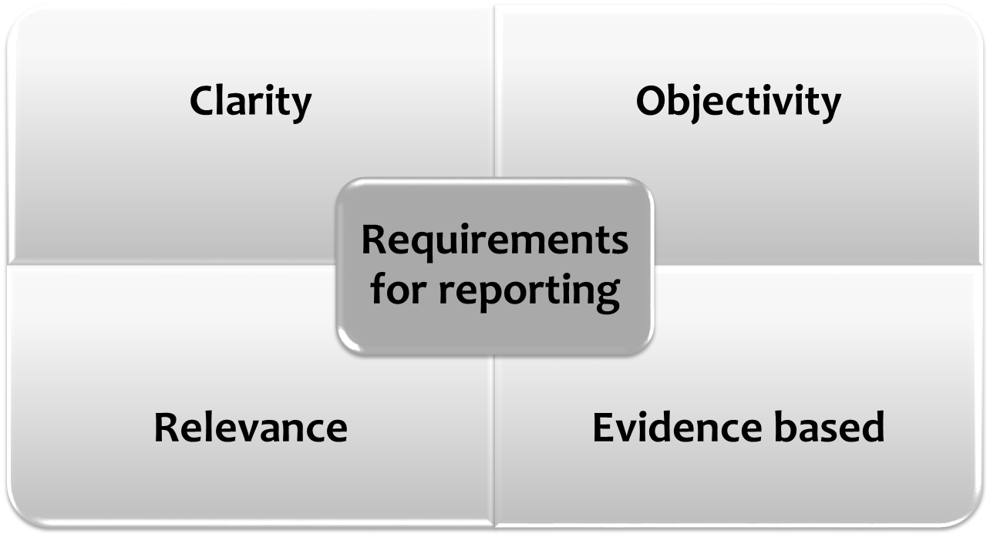
AST 2.6 Hesabat standartı:
Ekspertlərin hesabatları tam dərc edilməli və elmi dairələr, xarici tərəfdaşlar və digər maraqlı fərdlər üçün aydın və əlçatarlı olmalıdır.

Slide 5
Qiymətləndirmə hesabatının yazılması
Session 5

Slide 6
Metodologiyada müəyyən edilən tələblər
Ekspert qrupu ortaq hesabat hazırlamalıdır:
ANİ tərəfindən təmin edilən şablona əsasən (Metodologiyada verilmişdir)
bəyanatları əsaslandırmaq və özünütəhlil hesabatına, yaxud sahə səfərinə istinad etmək və sübut göstərmək
dilin ədəbi və qrammatik qaydalarına, hüquqi və akademik terminologiyaya uyğun hazırlamaq
təhsil proqramının və icrasının yaxşılaşdırılması üçün tövsiyələrin verilməsi.

Slide 7
Hesabatın yazılması üzrə əsas məqamlar:
Hesabatı hazırlayarkən ekspert qrupu bütün qiymətləndirmə meyarlarını metodologiyada göstərilən qiymətləndirmə sahələrinə uyğun qiymətləndirməlidir
Hər qiymətləndirmə meyarına əlavə olaraq müvafiq meyarı qiymətləndirərkən nəzərə alınması önəmli olan digər amillər də əhatə olunmalıdır
Ekspert qrupu müvafiq meyarın qiymətləndirilməsi üçün önəmli olan digər amilləri də qiymətləndirə bilər
Hər meyarı qiymətləndirərkən ekspert qrupu əlçatan məlumatları təhlil etməli və konkret nümunələr göstərməli və özünütəhlil hesabatına və səfər zamanı əldə olunan məlumatlara istinad etməlidir.
Ekspert qrupu hər meyarı təhlil etməli və ali təhsil müəssisəsinin qiymətləndirmə meyarına cavab verib-verməməsi ilə bağlı güclü və zəif cəhətləri qeyd edərək nəticələr çıxartmalıdır.
Təhsil proqramı barədə ortaq hesabat hazırlayarkən ekspert qrupu qiymətləndirməyə dair razılaşmalıdır
Hər hansı meyara dair ekspertlərin fikri fərqlənirsə, ortaq hesabatda fərqli fikir əks olunmalıdır

Slide 8
Qiymətləndirmə hesabatının strukturu:
QİYMƏTLƏNDİRİLƏN TƏHSİL PROQRAMI BARƏDƏ MƏLUMAT İCMAL (QİYMƏTLƏNDİRMƏNİN) GİRİŞ TƏHSİL PROQRAMININ TƏHLİLİ Proqramın hədəfləri və təlim nəticələri Tədris planının (kurikulumun) hazırlanması Professor-müəllim heyəti Resurslar və təlim nəticələri Təlim prosesi və tələbə nailiyyətlərinin qiymətləndirilməsi Təhsil proqramının idarə edilməsi ÜMUMİ QİYMƏTLƏNDİRMƏ QRUPUNUN DÖVLƏT STANDARTINA DAİR QEYDLƏRİ

Slide 9
Giriş
ANİ tərəfdindən təqdim olunan şablona uyğun məlumat
Qiymətləndirmə prosesinə dair əlavə məlumat
Ekspert qrupu (ekspertlərə dair məlumat)

Slide 10
Təhsil proqramının təhlili
6 qiymətləndirmə sahəsi. Hər qiymətləndirmə sahəsi üzrə:
Qeydlər (təhlillər) Özünütəhlil hesabatı və sahə səfəri zamanı əldə edilən məlumatlar əsasında standartlara uyğunluq və/yaxud uyğunsuzluqlar göstərilməklə təhsil proqramının vəziyyətinin qısa təsviri.
Güclü cəhətlər Güclü cəhətlərin siyahısı (uyğun olduğu təqdirdə) – öncül təcrübələrə, nailiyyətlərə, innovativ həllərə və s. misallar.
Zəif cəhətlər Zəif cəhətlərin siyahısı (uyğun olduğu təqdirdə) – həll edilməli problemli sahələr (və uyğunsuzluqlar, uyğun olduğu təqdirdə).
Tövsiyələr Zəif cəhətlərin aradan qaldırılması və aşkarlanan çatışmazlıqların aradan qaldırılması üçün əlavə yaxşılaşdırma tədbirləri üzrə tövsiyələr, eləcə də təhsil proqramının daha da yaxşılaşdırlması üçün uzunmüddətli tövsiyələr.
Qiymətləndirmə nəticələri

Slide 11
Proqramın təhlili
Hərtərəfli olmalıdır, lakin lüzumsuz məlumatlardan yayınmaq lazımdır
Sübuta əsaslanmalıdır:
Bir sıra fənlərin məzmunu yenilənməli və müasirləşdirilməlidir. – Hansı fənlərin? Nə üçün?
Pedaqoji, yaxud didaktik yardım baxımından özünütəhlil hesabatı heç bir məlumat təmin etmir. – Səfər ərzində nə aşkarlanıb?
Müəyyən fənlərin təsvirlərində təhsil proqramının nəticələri və fənnin təlim nəticəli arasında birbaşa əlaqə müşahidə olunmur. – Hansı təsvirlər?

Slide 12
İfadələrinizə diqqən edin!
Şərti cümlələrdən yayının, fikri aydın çatdırın
Həddindən artıq təlimatlandırıcı tərzdə danışmayın;
Spesifik mədəniyyətə aid olan mədəni-kontekstual istinadlardan yayının;
Cümlələri həddindən artıq uzatmayın.

Slide 13
Proqramın təhlili
! Qiymətləndirmə hesabatı özünütəhlil hesabatındakı məlumatı təkrarlamamalıdır;
! Qiymətləndirmə hesabatı təsviri deyil, analitik olmalıdır;
! Təhsil proqramına dair faktoloji məlumat düzgün olmalıdır;
! Yalnız zəif cəhətlər deyil, eləcə də güclü cəhətlər vurğulanmalıdır;
! Nəticələrə kifayət qədər diqqət yetirilməlidir;
! Əvvəlki qiymətləndirmənin tövsiyələrinin necə həyata keçirildiyinə diqqən yetirilməlidir.

Slide 14

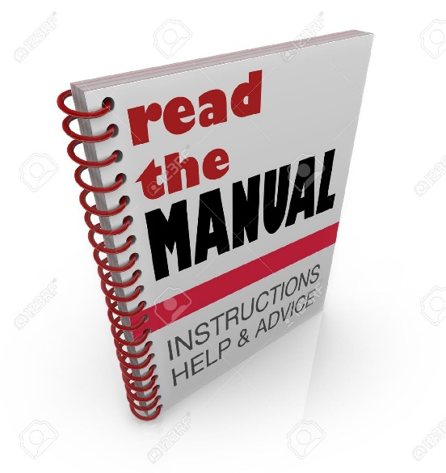
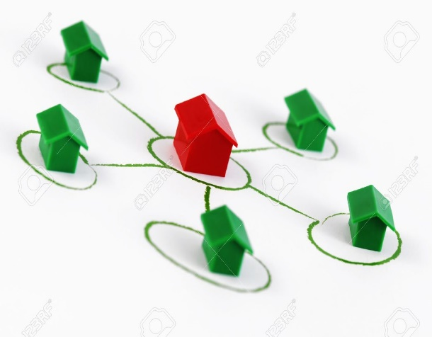

Nümunə: Qiymətləndirmə sahəsi 4
Resurslar və təlim nəticələri
Məkanlar, tədris və təlim avadanlığı
Praktika resursları
Maliyyələşmə
Tədris materialları,
Kitabxana resursları, məlumat bazaları

Slide 15
Nümunə: Qiymətləndirmə sahəsi 6
Proqramın idarə edilməsi
Keyfiyyətin idarə edilməsi sistemi varmı? Bu proses hansı sənədlərlə tənzimlənir?
Reallıqda necə işləyir?
Təhsil proqramının idarə edilməsi üçün səmərəlidirmi?
İştirakçı tərəflərin vəzifə və öhdəlikləri aydındır?
Tələbələr və işəgötürənlərin nümayəndələri təhsil proqramının idarə edilməsinə cəlb edilirlər?
Apelyasiya komitəsinin üzvləri kimdir? İndiyədək nə qədər müraciət edilib? Apelyasiyanın nəticələri nədir?
Özünütəhlil hesabatında qeyd olunan güclü və zəif cəhətlər reallığı əks etdirirmi?

Slide 16

Ekpert hesabatından çıxarış:
«Təqdim olunan sənədlərdən Universitetdə həyata keçirilən tədqiqatın nəticələrinin beynəlxalq jurnallarda dərc olunmasını və universitet tərəfindən dərc olunan məqalələr toplusunun beynəlxalq səviyyə tanınmış məlumat bazalarına daxil edilməsini müəyyən etmək mümkün deyil.»
- qeyri-müəyyəndir, anlaşılmazdır
Ekspertlər bunu yoxlamaq üçün nə ediblər?
Ekspertlər bu məlumatı tələb edirlərmi?

Slide 17

Yaxşı təcrübəyə dair nümunə
Təhsil proqramında iki xarici dil yoxdur (peşə standartının 3.55 saylı alt hissəsində tələb olunduğu kimi). Lakin ekspertlər bu peşə standartının tələbinə uyğunluğu təxirə salmağı təklif edir və Təhsil və Elm Nazirliyini bu peşə tələbini yenidən nəzərdən keçirməyə dəvət edirlər.
"Kompüter qrafikası» fənninin adı məzmuna uyğun deyil. İT proqramlarında ümumiyyətlə şəkil emalı proqramları deyil, kompüter qrafikasının riyazi əsasları əhatə olunur.
Qəbul qaydaları açıq şəkildə təsvir edilmişdir və proqrama tam uyğundur, lakin onlar ictimaiyyətə təqdim edilmir və buna görə də praktikada araşdırılması çətindir. Tələbə və rəhbərlik ilə aparılmış müsahibələr bu qənaəti təsdiq edir.

Slide 18
Qiymətləndirmə hesabatı zaman və səy tələb edir
Layihənin hazırlanması
Redaktə
razılaşdrma
AST: „Hesabat yekunlaşdırılmamışdan öncə müəssisəyə hesabatda faktlarla bağlı yanlışlıqların müəyyən edilməsi imkanı verilərsə, hesabat təkmilləşdirilə bilər.“

Slide 19
Qiymətləndirmə hesabatlarının hədəf auditoriyası
ATM
Tələbələr
İctimaiyyət
Agentlik

Slide 20
Yaxşı tövsiyələrin yazılması üzrə praktiki məşğələ
Session 6

Slide 21
Ekspert tövsiyəsinin əsas məqamları:
təhsil proqrammındakı məlum hər hansı bir problem/zəifl cəhət ilə bağlı tövsiyə verilməlidir
Başa düşülən və ölçülə bilən olmalıdır (tövsiyə icra olunarsa müəyyən edilə bilən)
İcra üçün tələb olunan vaxtın göstərilməlidir (qısa və ya uzunmüddətli)
Tövsiyənin nədən ibarət olduğu və kimə ünvanlandığı aydın göstərilməlidir
Bu sahə və dünya üzrə qabaqcıl təcrübəyə əsaslanmalıdır

Slide 22
Məşğələ 1
Tövsiyələrin siyahısını oxuyun
Sualllara cavab verin:
  Tövsiyələr:
    Aydındırlarmı?
    Ölçüləbiləndirlərmi?
    İcra müddətini başa düşmək mümkündürmü?

Slide 23
Məşğələ 1: Tövsiyə yaxşıdırmı?
ATM təhsil proqramına xarici tələbələri cəlb etməyə hazırlaşır, ATM-in internet səhifəsi nəzərdən keçirilməli və yaxşılaşdırılmalıdır.
Təhsil proqramının təlim nəticələri və fənlərin təlim nəticələri arasındakı əlaqə yaxşılaşdırılmalıdır.
Keyfiyyət idarəetmə sistemi üzrə proseduralarla bağlı məlumat bütün maraqlı tərəflərə çatdırılmalıdır.
Fənlərin təsviri və onların təlim nəticələri ilə uzlaşması təkmilləşdirilməlidir.

Slide 24
Bu təhsil proqramının video konfrans əsaslı proqrama çevrilməsi faydalı olardı. Bu, tələbələrin sayının artmasına kömək edə bilər.
Professor-müəllim heyəti və tələbələrin ingilis dili biliklərini artırmaqda davam edin. Rəhbərlik professor-müəllim heyətini elmi konfranslarda iştirak etməyə və ATM-in yaratdığı imkanlardan istifadə etməyə stimullaşdırmalıdır (ödənişsiz ingilis dili kursları).
Professor-müəllim heyəti və tələbələrin tədqiqata cəlb edilməsi üçün tədqiqat məsələlərinin daha da önə çəkilməsi.
Rəhbərliyin mühazirəçiləri stimullaşdırması və ya işlərində keyfiyyət olmadığı təqdirdə digərləri ilə əvəz etməsi tövsiyə olunur.

Slide 25
Məşğələ 1: Tövsiyə yaxşıdırmı?
Professor-müəllim heyət tədris olunan fənlərin məzmununun hazırlanması və yaxşılaşdırılması üzrə prosedurun müəyyən olunması və təkmilləşdirilməsində iştirak etməlidir.
Magistr pilləsi üzrə təhsil proqramına daha əvvəl müxtəlif fakültələri və ixtisasları bitirmiş tələbələr qəbul edilirsə, bəzi tələbələrin təhsilindəki boşluqlar qəbuldan əvvəl aydın şəkildə müəyyən edilməli, bu boşluqları doldurmaq üçün əlavə kurslar təşkil olunmalı və ali təhsil müəssisəsinin həmin sahədəki bakalavr dərəcəsi üzrə təhsil proqramı ilə təkrarlanmanın baş verməməsi şərti ilə tələbənin təhsil proqramına inteqrasiyası asanlaşdırılmalıdır.
Təhsil proqramının beynəlmiləlləşdirilməsi üçün aktiv strategiya hazırlanmalı və həyata keçirilməlidir.
Tədqiqat çox zəifdir, ATM yalnız təhsil istiqamətləri və ixtisaslı kadrlar axtarışındadır.

Slide 26
Elektron təhsil üçün texniki və didaktik dəstək gücləndirilməlidir.
Nəşr siyasəti işlənib hazırlanmalıdır.
Təhsil proqramını idarə edən şəxslər həm tələbələri, həm də professor-müəllim heyətini mobillik proqramlarına cəlb etmək üçün stimullaşdırıcı alətlər işləyib hazırlamalıdır.
İşəgötürənlərin yüksək səviyyədə cəlb olunması peşəkar bir proqram üçün faydalı olardı.

Slide 27
Məşğələ 2
Yaxşı tövsiyələrin yazılması
Hər bir qrup müəyyən qiymətləndirmə sahəsi üçün 2 tövsiyə yazır
Tövsiyələr təqdim olunur
Müzakirə

